Slide 1
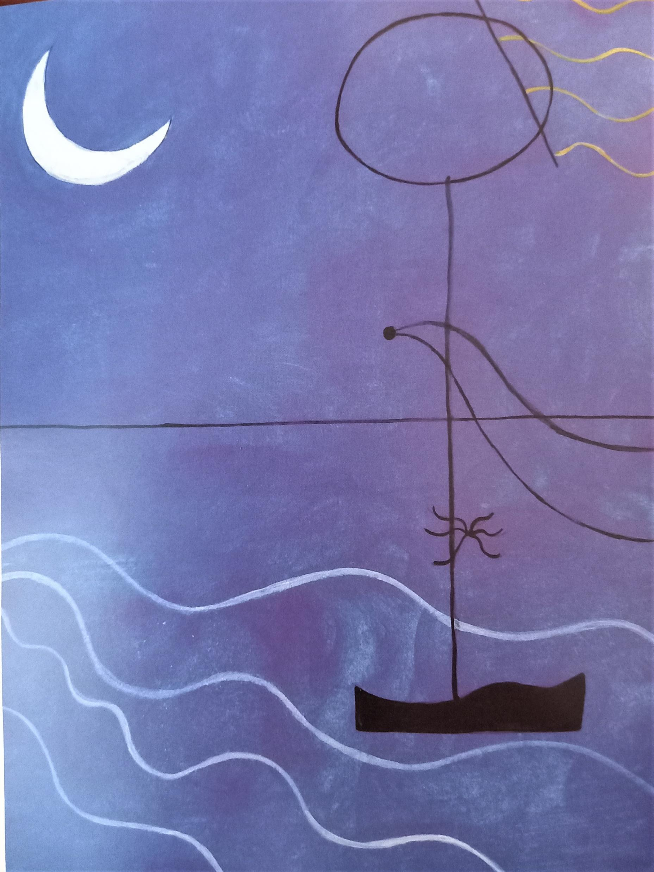
La nascita del desiderio nello sviluppo emotivo del bambino
A cura di Fabrizia Alliora
Consulenza iconografica
Gabriella Anedi
16 gennaio 2023
JOAN MIRO’ – Bagnante, olio su tela 1925

Slide 2
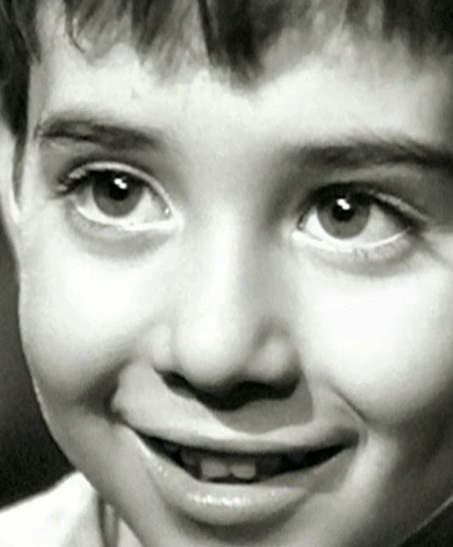
Solo lo stupore conosce
(Gregorio di Nissa)

Slide 3
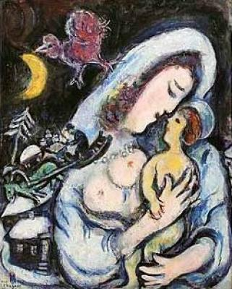
Attraverso la cura amorosa far emergere dai bisogni i desideri, sapendo che il desiderio abita lo spazio della mancanza
Marc Chagall

Slide 4

Agire per l’altro ma lasciare anche che l’altro agisca da sé
Socrate
Paul Klee

Slide 5
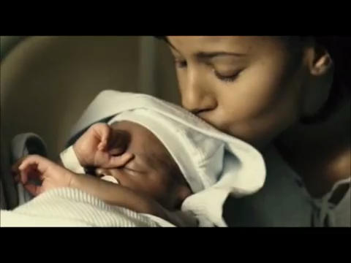
Lo spazio «vuoto» custodito dallo sguardo

Slide 6
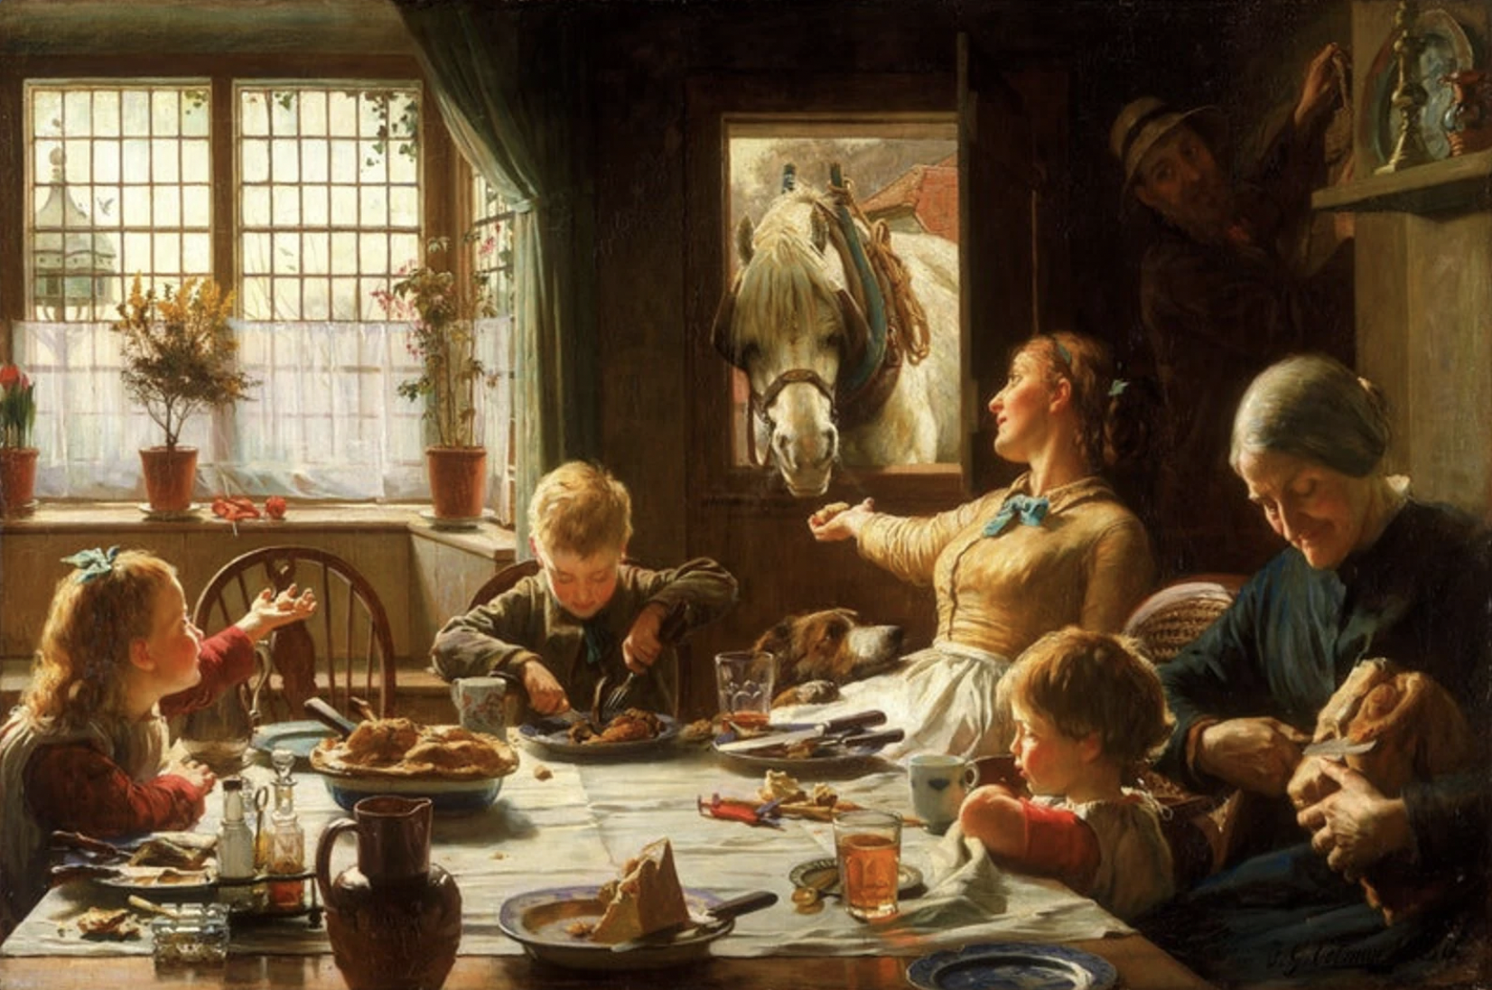
Il nostro compito è, attraverso la cura amorosa, fare emergere dai bisogni i desideri, prendendoci cura degli aspetti simbolici delle cose materiali
F. G. Cotman, One of the family

Slide 7
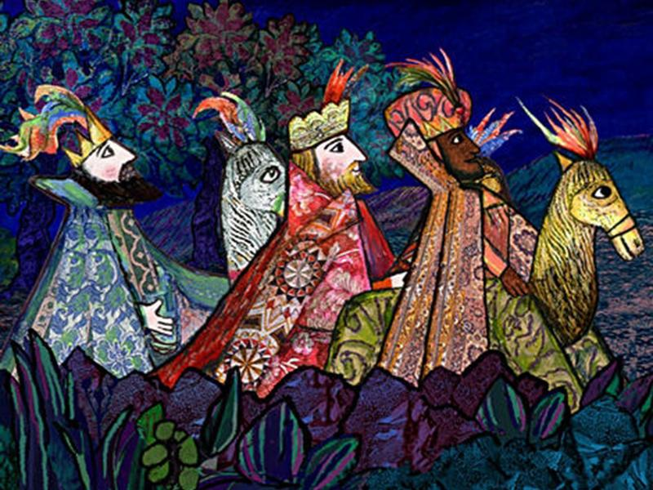
…I magi, stupiti dalla novità della stella, si sono sentiti chiamati ad andare «oltre»….
Emanuele Luzzati - I re magi guardano la stella

Slide 8
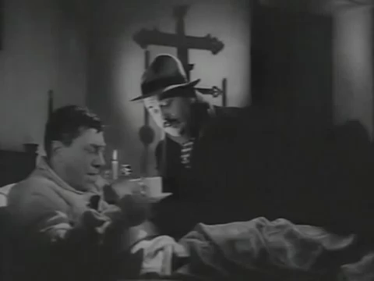
Un’apertura all’imprevisto del desiderio

Slide 9
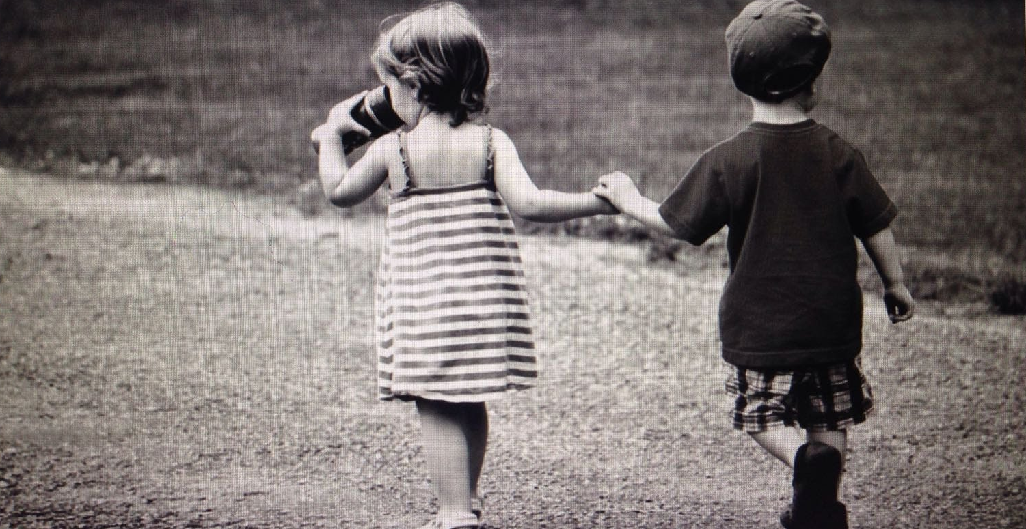
Si possono insegnare tante cose
ma le più importanti,
le cose che importano di più,
non si possono insegnare,
Si possono solo incontrare.

